Slide 1
KUBIG Contest
DL분반 CV 1팀

Slide 2
팀 소개

Slide 3
팀 소개
DL 분반 CV 1팀
이은찬
유우혁
임종우
쿠빅 16기
기계공학부
쿠빅 16기
통계학과
쿠빅 17기
전기전자공학부

Slide 4
Task 소개

Slide 5
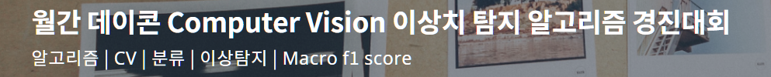
사물의 종류 및 정상 샘플과 비정상(이상치) 샘플을 분류
평가 산식: Macro-F1 score(클래스별/레이블별 F1-score의 평균)
`https://dacon.io/competitions/official/235894/overview/description

Slide 6
데이터 요약

Slide 7
MVtec AD Dataset
https://www.mvtec.com/company/research/datasets/mvtec-ad
15 종류의 사물이 존재하며, 사물의 상태에 따라 이미지가 분류
train_df.csv
index : 이미지와 매칭되는 인덱스
file_name : 이미지 파일명
class : 사물명
state : 사물의 상태
label : 최종 제출 형식
test_df.csv
index : 이미지와 매칭되는 인덱스
file_name : 이미지 파일명
train
4276장의 이미지(.png)
test
2153장의 이미지(.png)
Sample_submission.csv
index : test_df.csv의 인덱스
label : 추론값

Slide 8
EDA

Slide 9
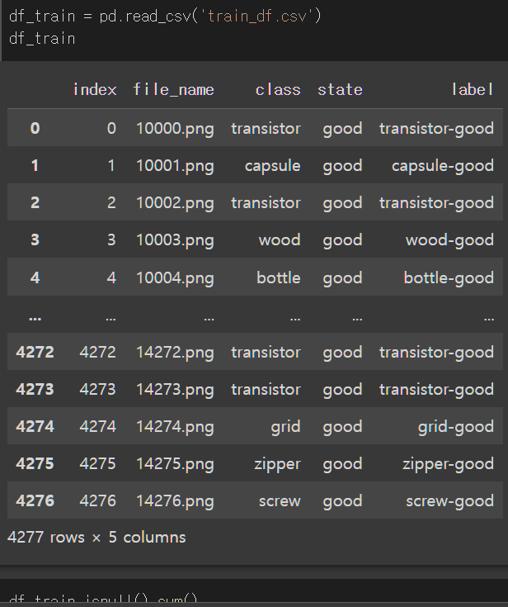
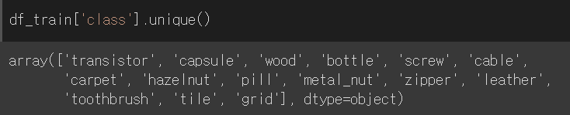
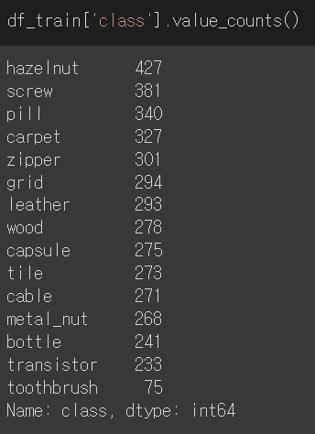
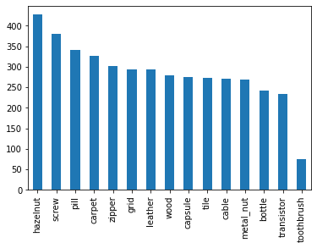
EDA

Slide 10
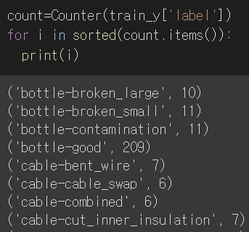
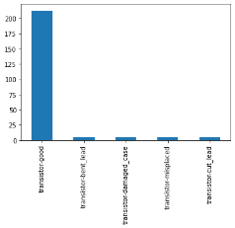
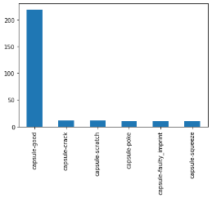
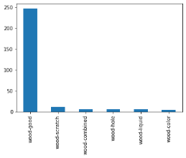
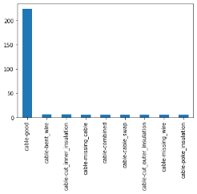
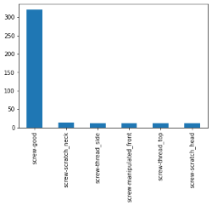
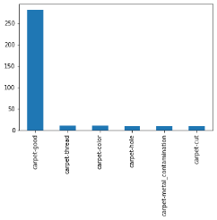
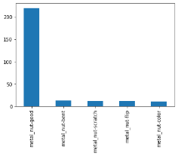
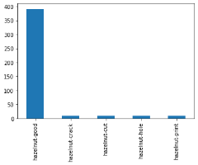
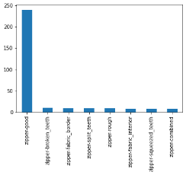
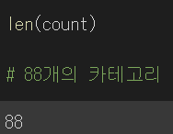
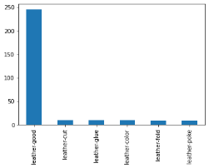
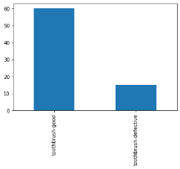
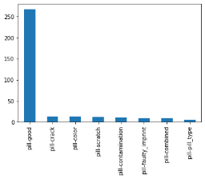
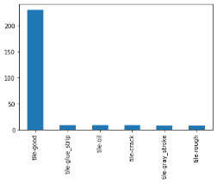
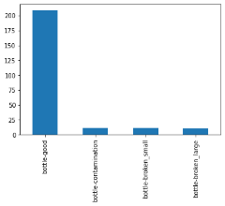
EDA

Slide 11
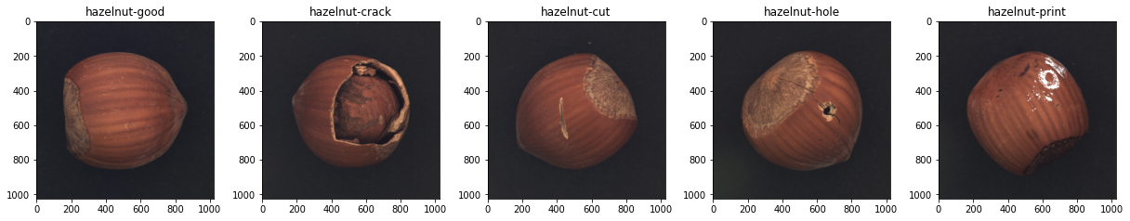
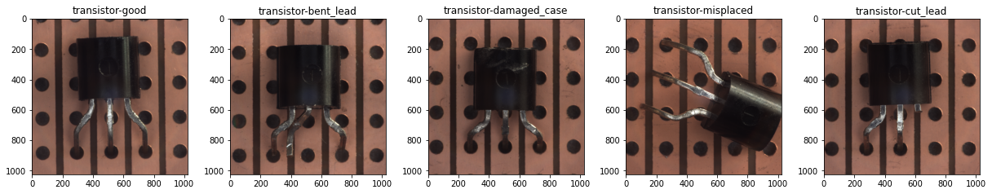
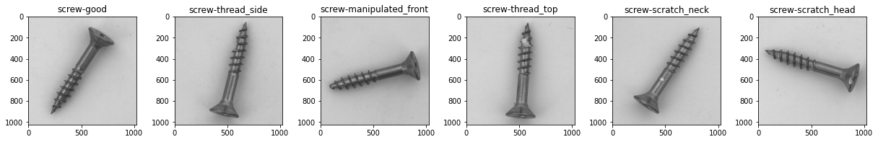
EDA
Hazelnut
Transistor
Screw

Slide 12
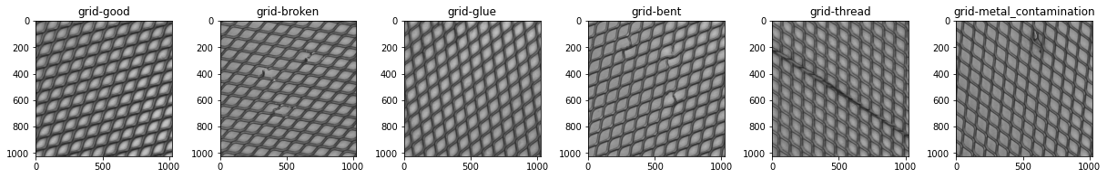
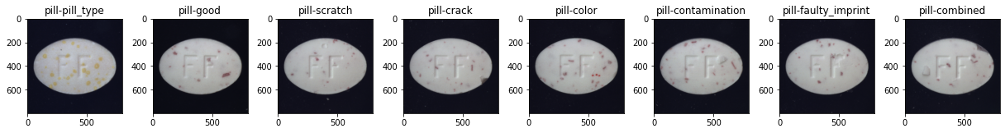
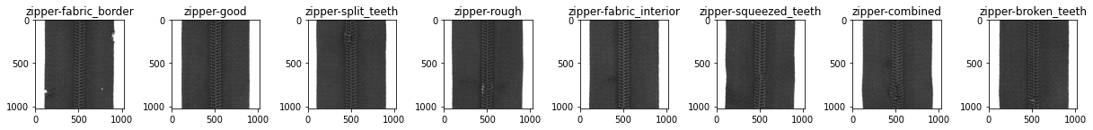
EDA
Grid
Pill
Zipper

Slide 13
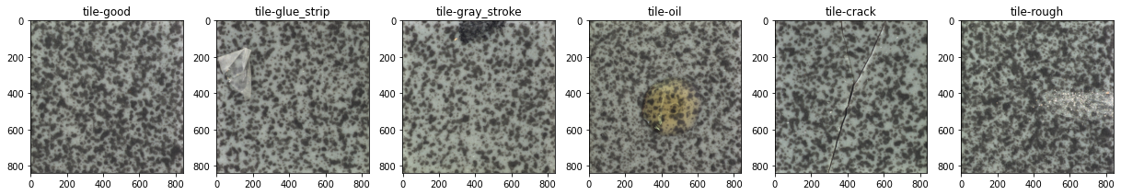
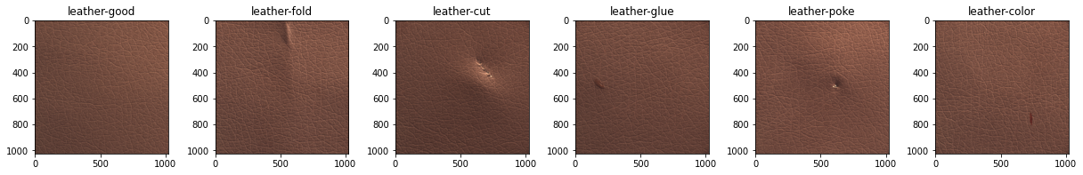
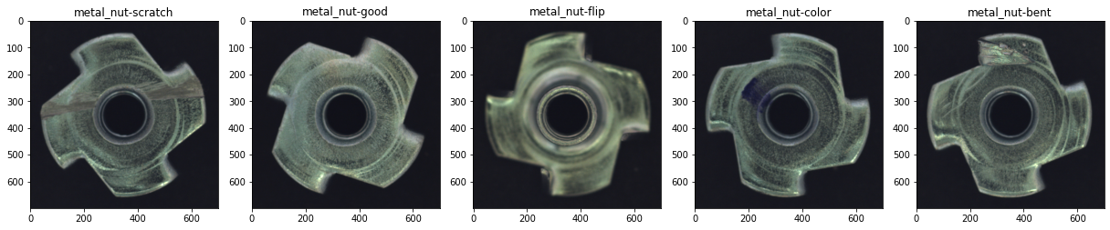
EDA
Tile
Leather
Metal_nut

Slide 14
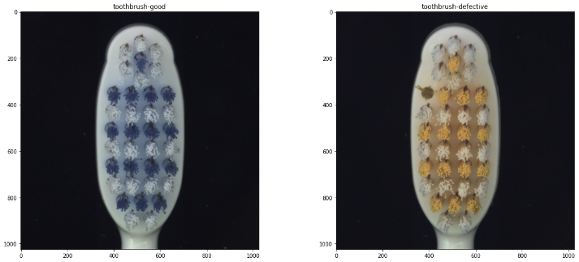
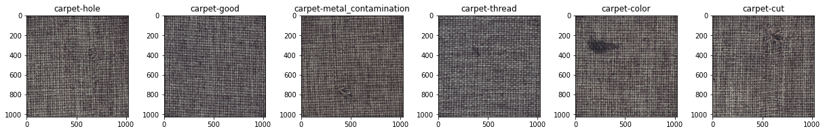
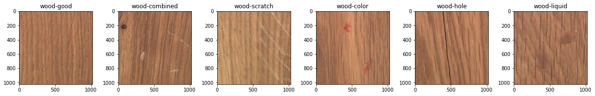
EDA
Toothbrush
Carpet
Wood

Slide 15
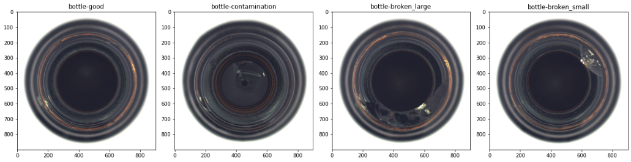
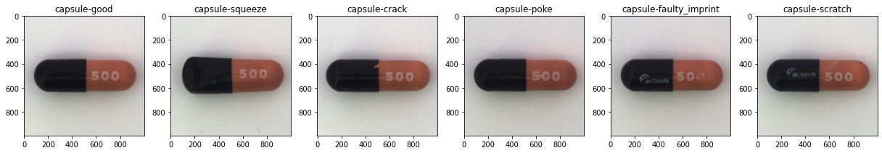
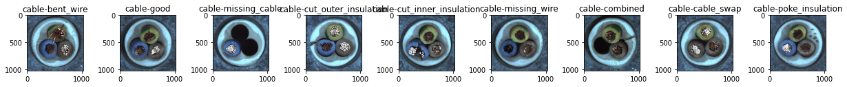
EDA
Bottle
Capsule
Cable

Slide 16
데이터 증강

Slide 17
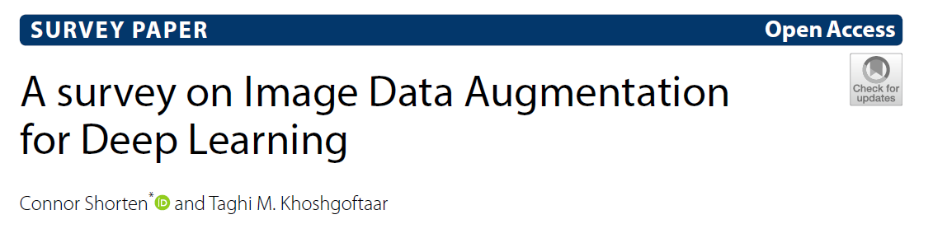
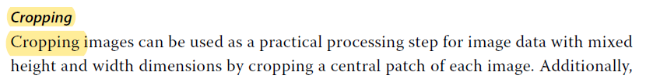
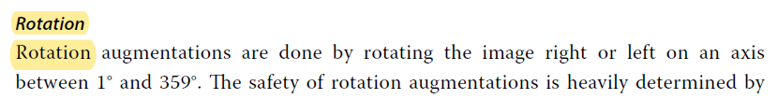
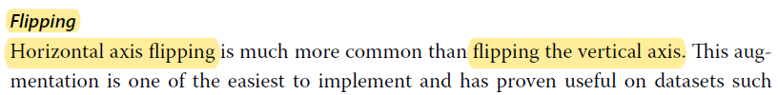
데이터 증강

Slide 18
1
증강된 이미지 생성 및 저장

Slide 19
데이터 증강
1
Random Crop
2
Rotation
3
Flip

Slide 20
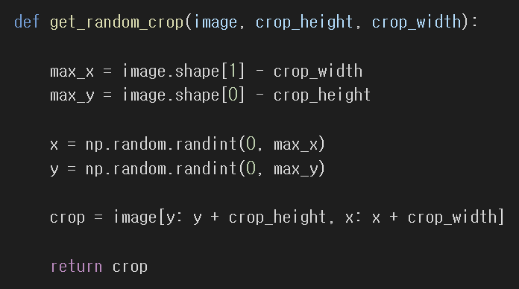
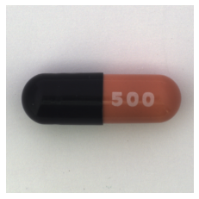

데이터 증강
Random Crop

Slide 21
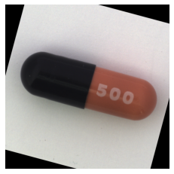
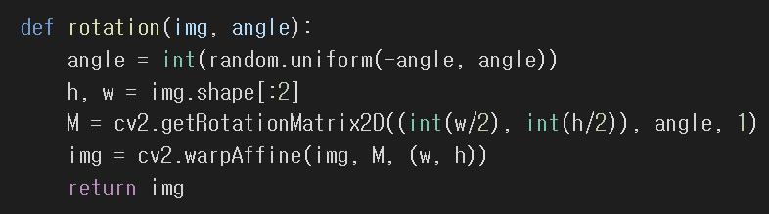
데이터 증강
Rotation

Slide 22
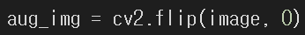
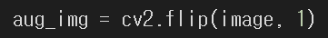
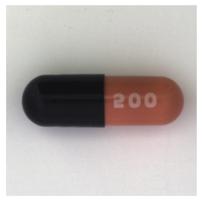
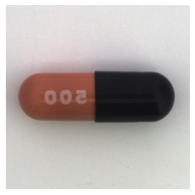
데이터 증강
Flip
0, vertical_flip
1, horizontal_flip

Slide 23
2
Torchvision.transforms

Slide 24
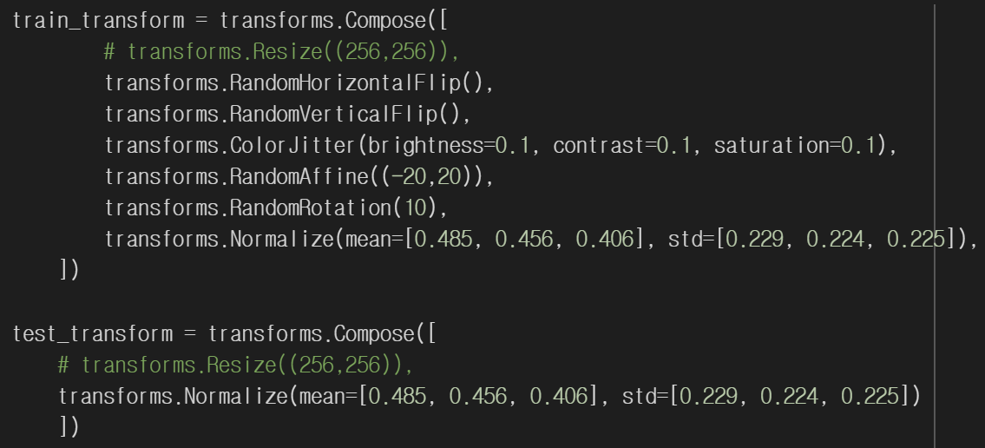
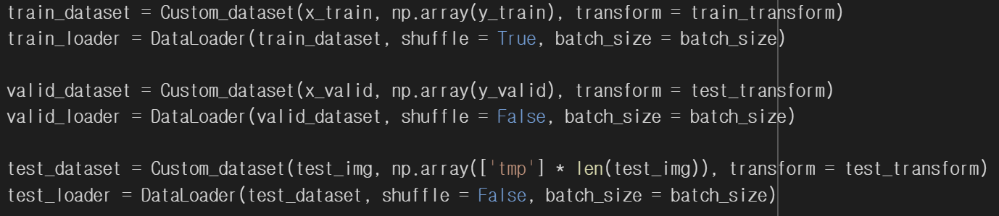
데이터 증강

Slide 25
데이터 증강
- transforms.Normalize()
Normalize a tensor image with mean and standard deviation.
https://pytorch.org/vision/stable/generated/torchvision.transforms.Normalize.html#torchvision.transforms.Normalize

Slide 26


데이터 증강
- transforms.ColorJitter()
Randomly change the brightness, contrast, saturation and hue of an image.
https://pytorch.org/vision/main/auto_examples/plot_transforms.html#sphx-glr-auto-examples-plot-transforms-py

Slide 27

데이터 증강
- transforms.RandomAffine()
Random affine transformation of the image keeping center invariant.
https://pytorch.org/vision/main/auto_examples/plot_transforms.html#sphx-glr-auto-examples-plot-transforms-py

Slide 28
Train-Validation Split

Slide 29
Train - Validation Split
사용 데이터
원본 이미지 +
Fliip ( horizontal , Vertical)
이미지 사용
원본 데이터 이미지만
사용
데이터 증강 ( rotation, flip, random crop)
>>
>>

Slide 30

Train – Validation Split
Valid set의 비율 : 0.15
Stratify : 층화표집(각 class가 같은 비율로)이 이루어지도록 설정

Slide 31
Model

Slide 32

Model
EfficientNet-B7
Model Scaling(depth, width, resolution)을 시스템적으로 분석하여 제안한 최적의 네트워크 구조
EfficientNet: Rethinking Model Scaling for Convolutional Neural Networks. Mingxing Tan, Quoc V Le. (2019)

Slide 33

Model
EfficientNet-B7
한정된 리소스에서 최적의 성능을 이끌어내기 위해 EfficientNet-B4, B7을 활용
최종적으로 B7을 선택
EfficientNet: Rethinking Model Scaling for Convolutional Neural Networks. Mingxing Tan, Quoc V Le. (2019)

Slide 34

Model - Optimizer
AdamP optimizer
AdamP: Slowing Down the Slowdown for Momentum Optimizers on Scale-invariant Weights.
Byeongho Heo✱, Sanghyuk Chun✱, Seong Joon Oh, Dongyoon Han, Sangdoo Yun, Gyuwan Kim. Youngjung Uh, Jung-Woo Ha (2021)
Notes:
1.Batch normalization 과 같은 normalization은 scale-invarient한
weight에 도움을 주지만 optimizer에 momentum을 활용하게 되면 weight norm이 과도하게 빠르게 증가하여 결국 성능에 악영향을 끼침
2. 근본적으로 momentum에 의해 발생하는 weight 방향과
평행인 gradient 성분을 projection을 통해 없앰으로서
과도한 weight norm의 성장을 억제함

Slide 35

Model – Focal Loss
Focal Loss
클래스 불균형 데이터셋에서 생기는 문제를 해결하기 위해 개발
쉽게 오분류되는 케이스에 큰 가중치를 두는 방식으로 작동
Focal Loss for Dense Object Detection. Tsung-Yi Lin, Priya Goyal, Ross Girshick, Kaiming He, Piotr Dollar(2017)

Slide 36
Train

Slide 37
Train
Other Hyperparameters
AdamP optimizer
Learning rate : 0.0005
Weight decay : 0.1
Momentum : 0.9
Optimizer
Batch size : 32
Epoch : 80
Early Stopping Patience : 25
Model
Others
OneCycle LR Scheduler
max_lr : 0.0001

Slide 38
Train
Transfer Learning
Pretrained
EfficientNet-b7
모델
원본 데이터
학습
증강된 데이터
추가 학습
>>
>>

Slide 39

「
최종성적
Public F1 Score : 0.8082
Private F1 Score : 0.8134
」

Slide 40
Conclusion

Slide 41

Conclusion
DL 지식 및 경험 축적
AdamP Optimizer, Learning rate scheduler
Focal loss, Transfer Learning, Batch size tuning
Pretrained model 등 수많은 DL 관련 지식 및
이를 기반으로 한 Pytorch 학습 환경 제작

Slide 42
Conclusion
그럼에도 불구하고…
더 많은 지식과 경험이 필요함
- 증강한 데이터를 학습하면 성능이 떨어짐
- Batch size와 Learning rate의 관계
- Hyperparameter tuning 시의 흐름
- 작업 및 협업 효율화 프로세스 확립
Notes:
증강한 데이터를 학습하면 성능이 떨어짐
-> 제대로 된 학습을 진행하지 않아서 확인할 수 없었음

Slide 43
「
감사합니다.
」

